Slide 1



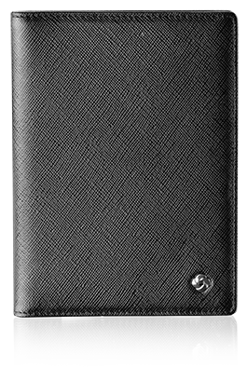
系列名： NOEL II
精选优质皮料，品味象征
BN5*09002
新秀丽护照夹
市场参考价：720.00
批发价：260.00
尺 寸 ： 100×138×10 mm
材 质：外部：牛皮革
内部：织物
装箱明细：40pcs/箱
简约而不简单，追求生活的态度

